Slide 1
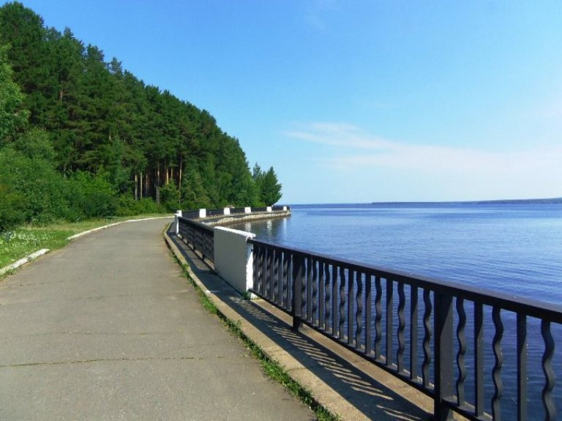
Городская набережная
Команда «РОБОТяги»
Рогалев Данил

Slide 2
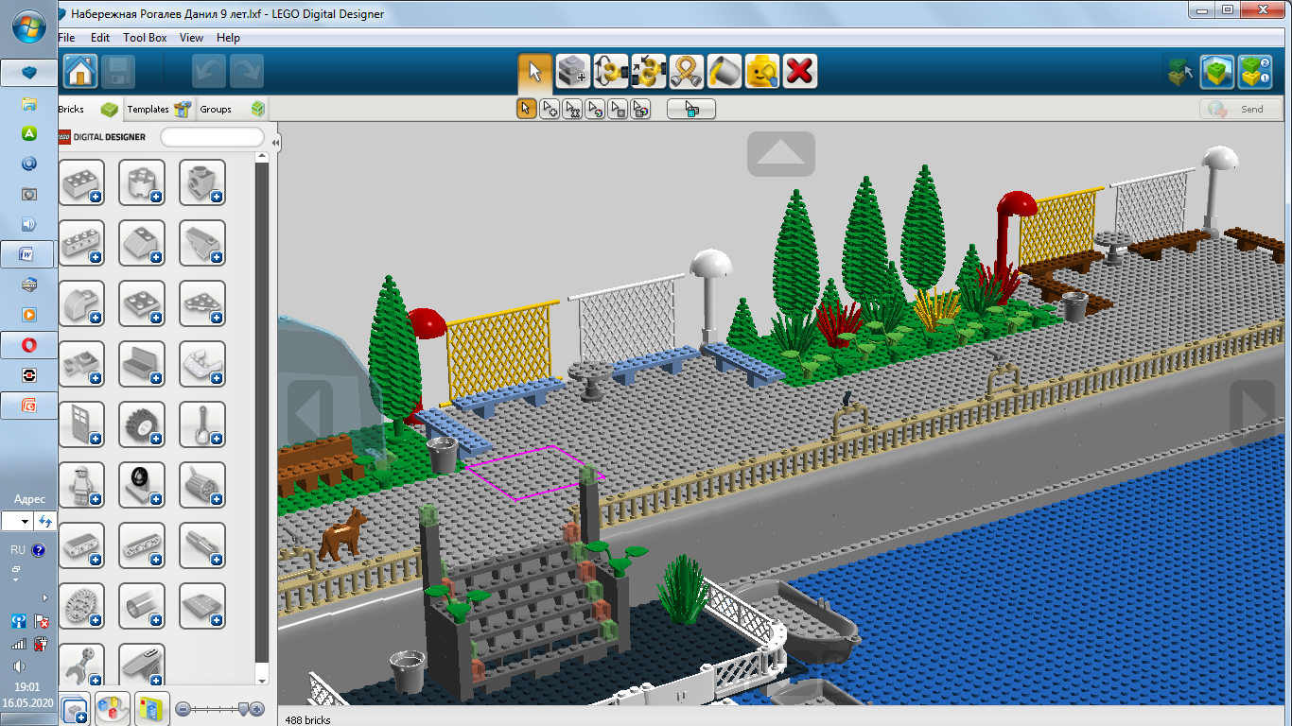
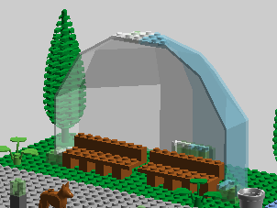
Проект городской набережной был создан в приложении
LEGO Digital Designer из 488 деталей.
При проектировании были созданы небольшие площадки вдоль всей набережной с расположенными на них скамейками, небольшими столиками, осветительными фонарями и мусорными урнами.
Между площадками для отдыха предусмотрена высадка деревьев, красивых и неприхотливых кустарников и цветов.
Дорожка всей набережной покрыта качественным и износостойким материалом, что позволяет совершать приятные и безопасные прогулки.
Предусмотрены площадки со скамейками под навесом, чтобы можно было скрыться от непогоды.
На ограждениях набережной размещены сразу несколько стационарных панорамных биноклей для обзора красоты окружающей местности.

Slide 3
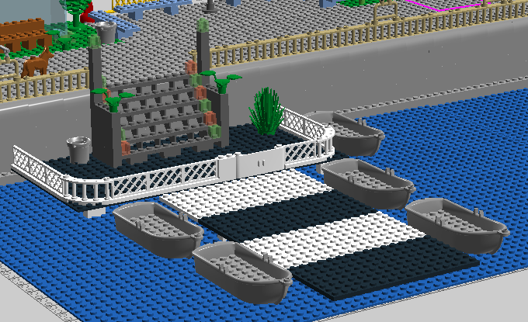
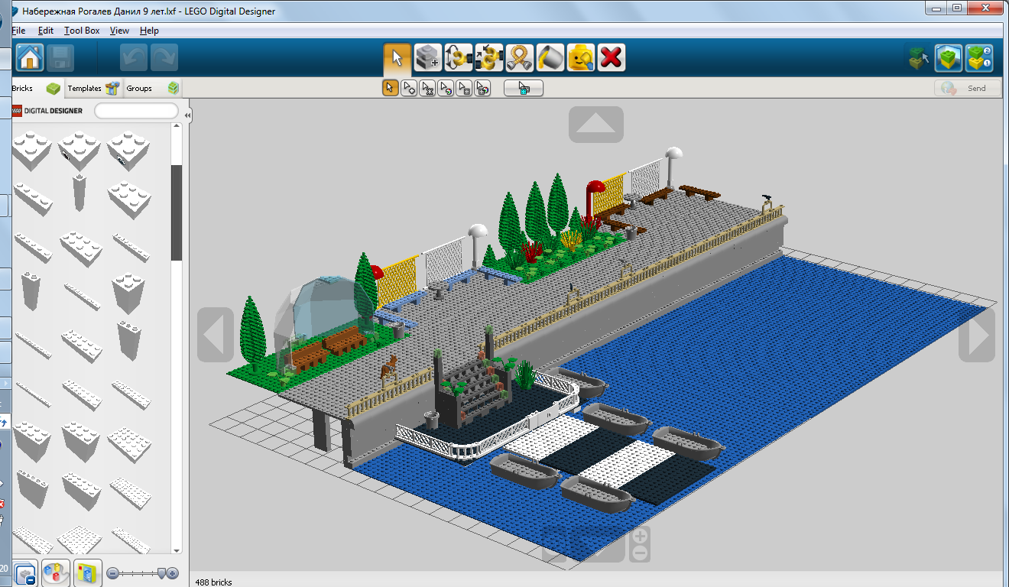
Для быстрого и безопасного спуска к воде предусмотрена лестница, с помощью которой можно выйти на смотровую площадку и на пирс. Для водных прогулок набережная снабжена сразу несколькими лодками.
Спроектированная городская набережная станет излюбленным местом не только горожан, но и гостей города, где они могут отдохнуть, полюбоваться красотой природы, надышаться свежим воздухом и отлично провести время.

